Slide 1
আজকের ক্লাসে সবাইকে
স্বাগতম

Slide 2
পরিচিতি
অধ্যায়-তৃতীয়
পাঠ-৪
মোঃ আব্দুল হালিম
সহকারী শিক্ষক
কাহালু সরকারি মডেল উচ্চ বিদ্যলয়
কাহালু, বগুড়া।
মোবাইল -01917767044

Slide 3
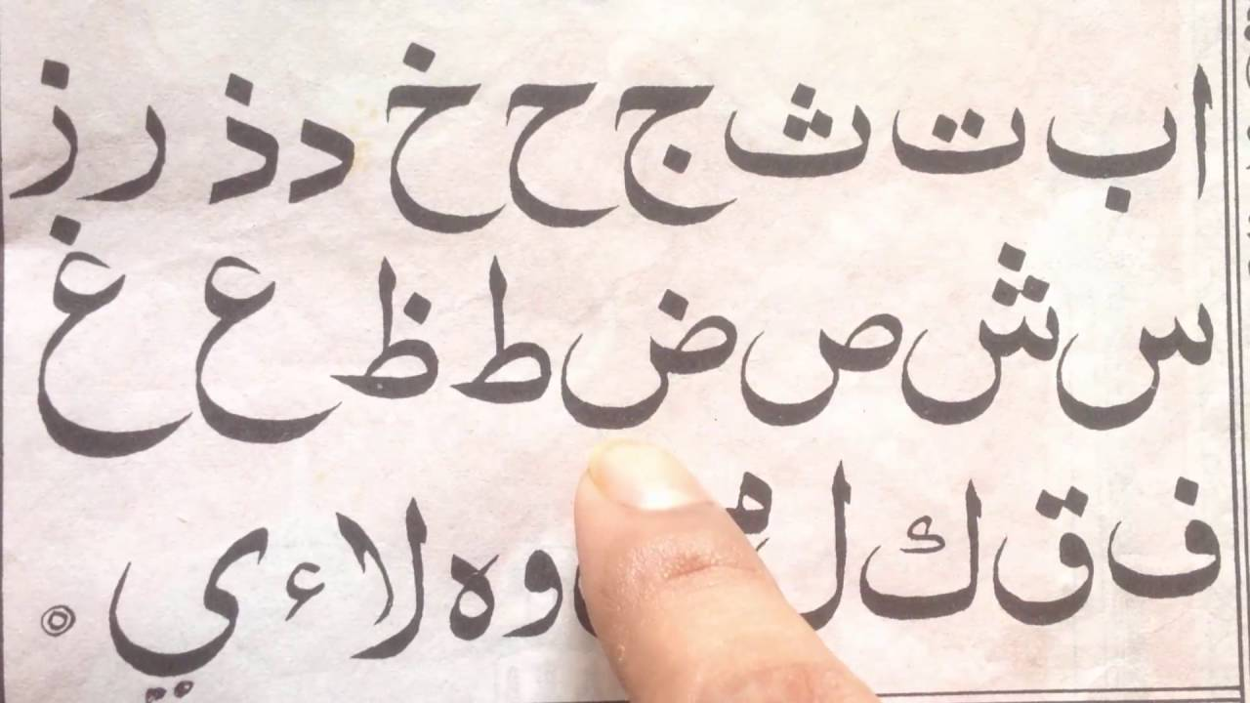
নিচের লেখা গুলো পড় এবং বল
মাখরাজ বলে
উক্ত হরফ গুলোর নির্দিষ্ট উচ্ছারণের স্থান আছে কী ?
এই উচ্চারণের স্থানকে আরবীতে কি বলে ?
হ্যাঁ
আরবী
লেখা গুলো কোন ভাষার ?

Slide 4
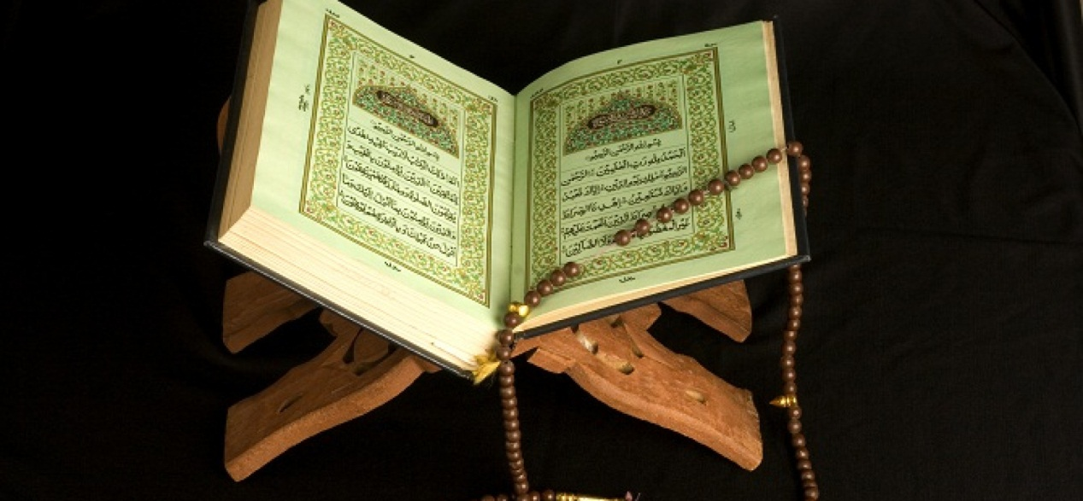
আজকের পাঠ
মাখরাজ

Slide 5
শিখনফল
এ পাঠ শেষে শিক্ষার্থীরা...
মাখরাজের পরিচিতি বলতে পারবে।
মাখরাজ কয়টি ও মুখের কয়টি স্থানে অবস্থিত তা ব্যাখ্যা করতে পারবে।
২৯টি আরবি হরফের ১৭টি মাখরাজ চিহ্নিত করে তা বিশ্লেষণ করতে পারবে।

Slide 6
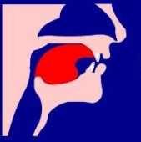
মাখরাজের পরিচিতি
মাখরাজের শব্দের অর্থ
বের হওয়ার স্থান বা উচ্চারণের স্থান
পরিভাষায়--
আরবী হরফ সমুহ মুখের যে স্থান থেকে উচ্ছারিত হয় সে স্থানকে মাখরাজ বলে ।

Slide 7
আরবি হরফ মোট ২৯টি।

Slide 8
মাখরাজ ১৭টি
এই হরফগুলো মুখের ১৭টি স্থান থেকে উচ্চারিত হয়।
এই ১৭টি স্থানকে মাখরাজ বলা হয়।

Slide 9
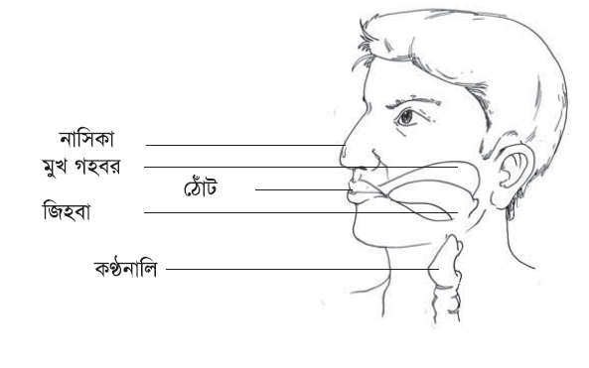
এবার চিত্রটি লক্ষ্য কর-

Slide 10
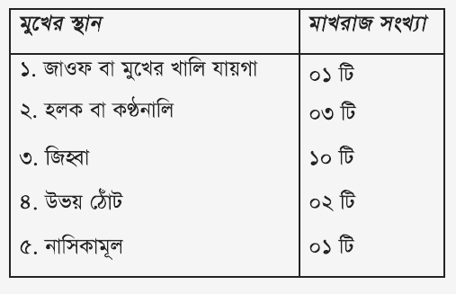
১৭টি মাখরাজ মুখের ৫টি স্থানে অবস্থিত

Slide 11
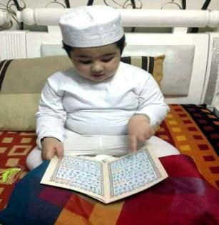
একক কাজ
আরবি 10টি হরফ বা বর্ণ খাতায় লিখ ।

Slide 12
1নং মাখরাজ
২নং মাখরাজ

Slide 13
৩নং মাখরাজ
৪নং মাখরাজ

Slide 14
5নং মাখরাজ
6নং মাখরাজ

Slide 15
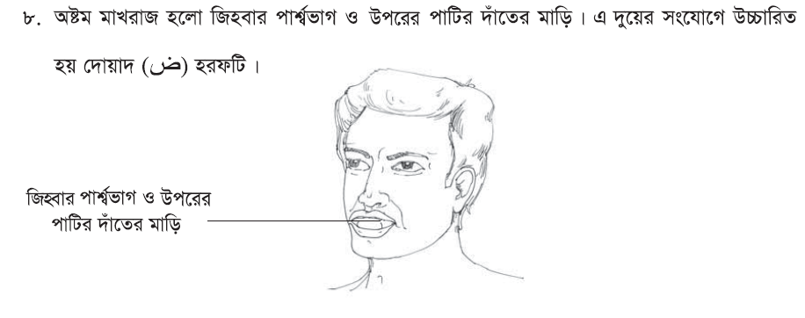
৭নং মাখরাজ
৮নং মাখরাজ

Slide 16
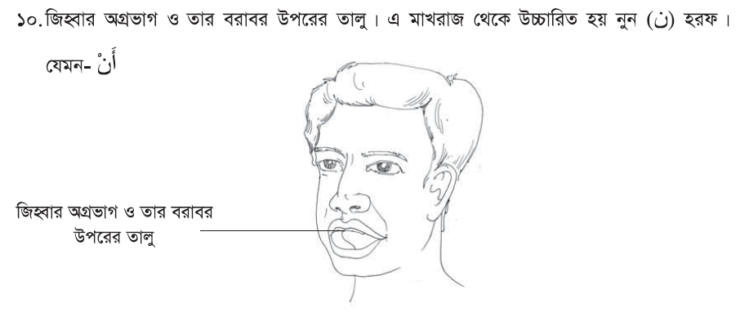
৯নং মাখরাজ
১০নং মাখরাজ

Slide 17
জোড়ায় কাজ
জাওফ বা মুখের খালি জায়গা থেকে যেসব হরফ উচ্চারিত হয় তা লিখ।

Slide 18
১১নং মাখরাজ
১২নং মাখরাজ

Slide 19
১৩নং মাখরাজ
১৪নং মাখরাজ

Slide 20
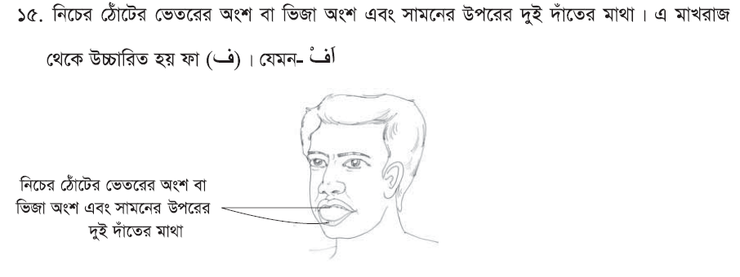
১৫নং মাখরাজ
১৬নং মাখরাজ

Slide 21
১৭নং মাখরাজ

Slide 22
দলগত কাজ
শুদ্ধভাবে কুরআন তিলাওয়াতে মাখরাজ কেন গুরুত্বপূর্ণ?

Slide 23
এসো উত্তর বলি
মাখরাজ কোন ভাষার শব্দ?
মাখরাজ বলতে কি বুঝ?
মাখরাজ মোট কতটি?
১নং মাখরাজ কী? এ স্থান থেকে কয়টি হরফ উচ্চারিত হয় ও কী কী?
১৭নং মাখরাজ কী? এখান থেকে কোন হরফ উচ্চারিত হয়?

Slide 24
বাড়ির কাজ
বিশুদ্ধভাবে কুরআন তিলাওয়াতে মাখরাজ শিক্ষার গুরুত্ব ব্যাখ্যা কর।

Slide 25
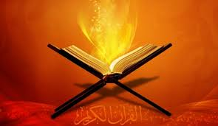
আল্লাহ্ হাফেজ

